Slide 1
動的計画法を極める！ 蟻本3-4 +α
大規模知識処理研究室 M2
竹内文登

Slide 2
イントロ
DP（動的計画法）は、
分割統治法と
メモ化 をする探索手法。（おさらい）
今日は、DPのための頻出テクニックを紹介
おもに高速化テク、実装テク

Slide 3
今日の内容
動的計画法を極める！ ← 蟻本2版 3-4
ビットDP
行列累乗
データ構造を用いて高速化
区間DP

Slide 4
ビットDP
巡回セールスマン問題
ドミノ敷き詰め問題

Slide 5
巡回セールスマン問題
頂点数 n の重み付き有向グラフ
頂点0からスタートして、すべての頂点を1度 ずつめぐって帰って来る閉路のうち、
辺の重み総和の最小値を求めよ
制約
2 ≦ n ≦ 15
0 ≦ w_{i} ≦1000 （辺の重み）
0
3
7
4
1
6
4
4
3
5
3
2
5

Slide 6
巡回セールスマン問題
頂点数 n の重み付き有向グラフ
頂点0からスタートして、すべての頂点を1度 ずつめぐって帰って来る閉路のうち、
辺の重み総和の最小値を求めよ
制約
2 ≦ n ≦ 15
0 ≦ w_{i} ≦1000 （辺の重み）
0
3
7
4
1
6
4
4
3
5
3
2
5

Slide 7
巡回セールスマン問題について
英語で、Traveling Salesman Problem（TSP）
“NP困難”という難しいクラスの問題
多項式時間で解くアルゴリズムは知られていない
つまり、小さい n に対してしか解けない問題

Slide 8
愚直な解法 for TSP
n 個の頂点の訪問順は (n-1)! 通り
始点、終点は頂点0
残りの訪問順が (n-1)! 通り
(n-1)! 通りの全ての順列を計算して最小を求める
n の最大値は15 （14! = 8.7×10¹⁰）
ﾐﾄﾒﾗﾚﾅｲﾜｧ

Slide 9
DP for TSP
考察
頂点集合 S ⊆ V の頂点は辿り
いま v ∈ S にいるとする
残りの頂点の辿り方は、S の辿り方に関係ない
S と v が同じ状態について、最適な値のみ記憶
辺重みの和が最小となるもの
S
v
0 1 2 3 ・・・
0 2 1 3 ・・・

Slide 10
DP for TSP
dp[S][v] : 頂点集合 S を辿り、最後に頂点v に至るまでの、辺重みの最小値
S ⊆ V の取り方は 2^{V} 通り
v ∈ V の取り方は V 通り
初期化 : dp[φ][0] = 0
答え : dp[V][0] : 全ての頂点を辿り、最後は0
漸化式
dp[S][v] = min_{k∈S-{v}}( dp[ S-{v} ][k] + d(k,v) )

Slide 11
コードの前に
集合 S の管理をどうする？
効率よく扱うため、ビット列で管理 ← ビットDP
S = {1, 2, 4, 6} ⬄ 1 0 1 0 1 1 0
頂点6 ・・・
頂点0

Slide 12
C++ でのビット列の扱い
整数型で扱う
演算
左シフト演算 : <<
OR演算 : |
AND演算 : &
XOR演算 : ^
否定演算 : ~
int S;
1 << 5 ( = 100000 = 2⁵ ）
6 | 3 （ = 110 | 011 = 111）
6 & 3 （ = 110 & 011 = 010）
6 ^ 3 ( = 110 ^ 011 = 101)
~6 ( = 11…001 = -7 )
などを駆使してビット列を扱います。
（演算の優先順位がややこしいのでカッコを多めに！）

Slide 13
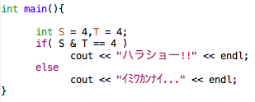
余談
バグりました。
演算子の優先順位参考URL：
http://www9.plala.or.jp/sgwr-t/c/sec14.html

Slide 14
余談
優先度 低
バグりました。
優先度 高
演算子の優先順位参考URL：
http://www9.plala.or.jp/sgwr-t/c/sec14.html

Slide 15
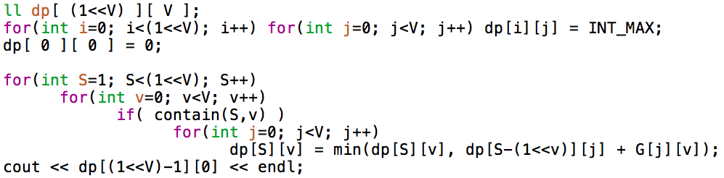
コード for TSP
2^{V} × Vサイズの配列確保
INFで初期化

Slide 16
コード for TSP
S = φ, v = 0
全てのS, vについて計算
頂点 j から頂点 vへの辺の重み
11・・・11
dp[S][v] の値は、 S-{v}のどこかの頂点からvへ移動するときのいずれか

Slide 17
計算量 for TSP
O( 2^{V} V ² )

Slide 18
ドミノ敷き詰め
n×m のマスがある
各マスは白か黒で塗られている
1×2のブロックを重なりが生じないように敷き詰める
すべての白マスを覆い、黒マスを一切覆わない敷き詰め方は何通りあるか？
Mで割った余りを求めよ
1 ≦ n,m ≦ 15
2 ≦ M ≦ 10⁹

Slide 19
愚直な解法 for ドミノ敷き詰め
左上のマスから順に
よこ置き
たて置き
で置いていく。
最後まで置けたら ans++

Slide 20
愚直な解法 for ドミノ敷き詰め
置く場所が n×m 通り
置き方が縦横 2 通り
最悪 n×m× 2 ^{n×m}
n×m ≦ 255 なので無理そう

Slide 21
DP for ドミノ敷き詰め
アイディア
ギリギリの境界だけ見ればよくない？
境界が同じならそのあとの詰め方は同じ!

Slide 22
DP for ドミノ敷き詰め
境界をビット列で管理 ← ビットDP
例： 00100
境界が同じならそのあとの詰め方は同じ!

Slide 23
DP for ドミノ敷き詰め
dp[ i ][ j ][ S ] ：
i 行 j 列まで埋めて、境界が S となるパターン数
dp[ 2 ][ 3 ][ 00100 ]に対応する状態

Slide 24
DP for ドミノ敷き詰め
dp[ i ][ j ][ S ] ：
i 行 j 列まで埋めて、境界が S となるパターン数
漸化式
( i , j ) が空
縦置き
横置き
( i , j ) が空でない

Slide 25
DP for ドミノ敷き詰め
dp[ i ][ j ][ S ] ：
i 行 j 列まで埋めて、境界が S となるパターン数
漸化式
( i , j ) が空
縦置き
横置き
( i , j ) が空でない
dp[ 2 ][ 3 ][ 00100 ]

Slide 26
DP for ドミノ敷き詰め
dp[ i ][ j ][ S ] ：
i 行 j 列まで埋めて、境界が S となるパターン数
漸化式
( i , j ) が空
縦置き
横置き
( i , j ) が空でない
dp[ i ][ j+1 ][ S’ ] += dp[ i ][ j ][ S ]
S’ = S | ( 1<< j )
（左から j 番目の境界は埋まっている）
dp[ 2 ][ 3 ][ 00100 ]
dp[ 2 ][ 4 ][ 00110 ]

Slide 27
DP for ドミノ敷き詰め
dp[ i ][ j ][ S ] ：
i 行 j 列まで埋めて、境界が S となるパターン数
漸化式
( i , j ) が空
縦置き
横置き
( i , j ) が空でない
dp[ 2 ][ 3 ][ 00100 ]

Slide 28
DP for ドミノ敷き詰め
dp[ i ][ j ][ S ] ：
i 行 j 列まで埋めて、境界が S となるパターン数
漸化式
( i , j ) が空
縦置き
横置き
( i , j ) が空でない
dp[ i ][ j+1 ][ S’ ] += dp[ i ][ j ][ S ]
S’ = S | ( 1<< ( j+1 ) )
（左から j+1 番目の境界は埋まっている）
dp[ 2 ][ 3 ][ 00100 ]
dp[ 2 ][ 4 ][ 00101 ]

Slide 29
DP for ドミノ敷き詰め
dp[ i ][ j ][ S ] ：
i 行 j 列まで埋めて、境界が S となるパターン数
漸化式
( i , j ) が空
縦置き
横置き
( i , j ) が空でない
dp[ 2 ][ 1 ][ 01000 ]

Slide 30
DP for ドミノ敷き詰め
dp[ i ][ j ][ S ] ：
i 行 j 列まで埋めて、境界が S となるパターン数
漸化式
( i , j ) が空
縦置き
横置き
( i , j ) が空でない
dp[ i ][ j+1 ][ S’ ] += dp[ i ][ j ][ S ]
S’ = S & ~( 1<< j ) )
（左から j 番目の境界は空）
dp[ 2 ][ 1 ][ 01000 ]
dp[ 2 ][ 2 ][ 00000 ]

Slide 31
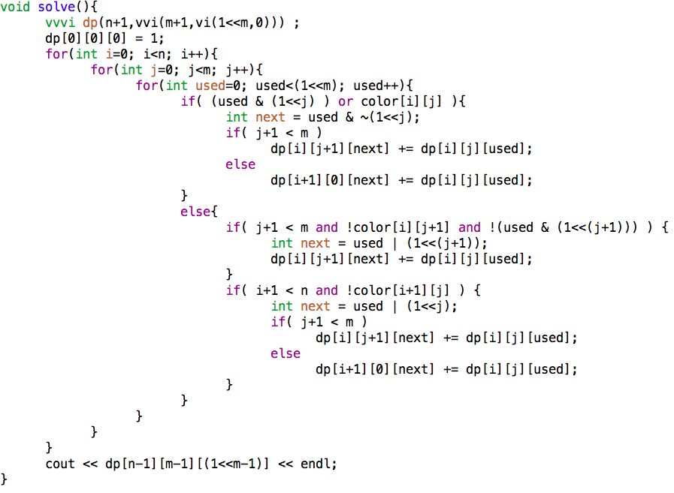
( i , j ) が空でない
横置き
( i , j ) が空
縦置き

Slide 32
計算量
ループの回数から、 n×m×2 ^{m}
15 × 15 × 2¹⁵ = 7372800

Slide 33
発展 (メモリ節約)
dp[ i ][ j ][ * ] の計算に必要なの情報は、
dp[ i ][ j-1 ][ * ]のいずれかにある。
各 ( i , j ) でdp[ i ][ j ][ * ] を覚える必要はなく
一つ前のセルの dp[ i ][ j-1 ][ * ] だけでよい。
dp[ S ] を二つ使うだけでよい。
corr[ S ]
next[ S ]

Slide 34
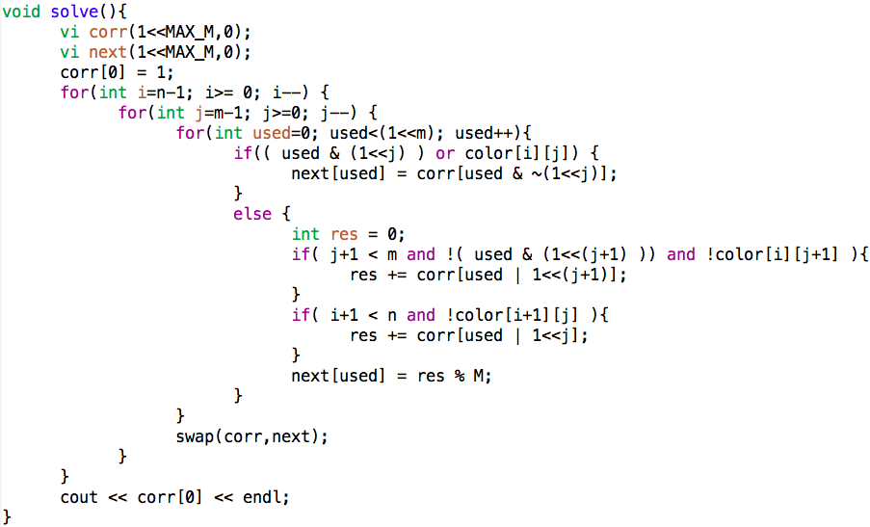
発展 (メモリ節約)
2^{V} 配列を2つ用意
次のセルを見るタイミングで
交換して再利用

Slide 35
今日の内容
動的計画法を極める！ ← 蟻本2版 3-4
ビットDP
行列累乗
データ構造を用いて高速化
区間DP

Slide 36
行列累乗
フィボナッチ数列
Blocks
グラフの長さ k のパスの総数

Slide 37
フィボナッチ数列
フィボナッチ数列の第 n 項を求めよ
F₀ = 0
F₁ = 1
F_{n+2} = F_{n+1} + F_{n} ( 2 ≦ n )
制約
0 ≦ n ≦ 10¹⁶

Slide 38
愚直な解法 for Fibonacci Number
漸化式や！DP！DP！
F₀ から F_{n} まで順に計算していく。
え？ n でかくね...
n ≦ 10 ⁹ までならいいが...

Slide 39
行列累乗
フィボナッチ数列の漸化式を行列で書くと...
再帰的に以下のように書ける。
F_{n+2}
F_{n+1}
=
1 1
1 0
F_{n+1}
F_{n}
n
F_{n+2}
F_{n+1}
=
1 1
1 0
F₁
F₀
“繰り返し二乗法” で高速に計算可能！

Slide 40
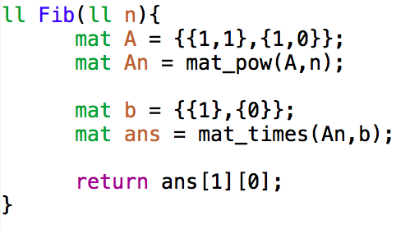
コード for Fibonacci Number
繰り返二乗法
O(log n)
行列積

Slide 41
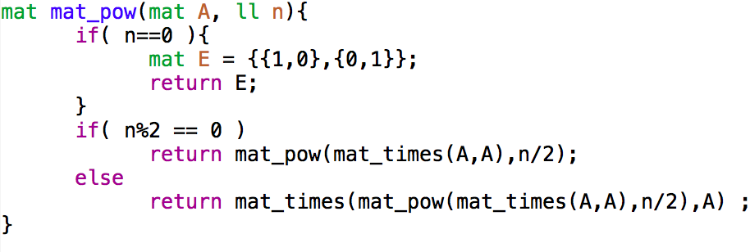
コード for Fibonacci Number
参考：繰り返二乗法 O(log n)

Slide 42
m 項間漸化式の場合
漸化式：
a_{n+m}
a_{n+m-1}
…
a_{n+1}
b_{m-1} … b₁ b₀
1 … 0 0
… … … …
0 … 1 0
a_{n+m-1}
a_{n+m-2}
…
a_{n}
=
この係数行列を n 乗する。 O(m³ log n)

Slide 43
Blocks (POJ 3734)
N 個のブロックが一列に並んでいる
各ブロックを、赤、青、緑、黄のいずれかで塗る
赤、緑で塗られたブロックの個数が、ともに偶数となる塗り方は何通りあるか？
10007で割った余りを求めよ
制約
1≦ N ≦ 10⁹

Slide 44
愚直?な解法 for Blocks
前から何を塗るかで場合分け
各ブロックは4色塗れるので O(4^{N}) で計算可（むり）

Slide 45
愚直?な解法 for Blocks
前から何を塗るかで場合分け
各ブロックは4色塗れるので O(4^{N}) で計算可（むり）
DPじゃね？
赤と緑の偶奇の情報のみ覚えればよい
前から計算で O(N)でいけそう

Slide 46
愚直?な解法 for Blocks
前から何を塗るかで場合分け
各ブロックは4色塗れるので O(4^{N}) で計算可（むり）
DPじゃね？
赤と緑の偶奇の情報のみ覚えればよい
前から計算で O(N)でいけそう
制約が N ≦ 10⁹ なので O(N) の解法は厳しい

Slide 47
DP for Blocks
a_{i} : i 個目まで赤緑ともに偶数個となる塗り方の数
b_{i} : i 個目まで赤緑一方が奇数個となる塗り方の数
c_{i} : i 個目まで赤緑ともに奇数個となる塗り方の数

Slide 48
DP for Blocks
a_{i} : i 個目まで赤緑ともに偶数個となる塗り方の数
b_{i} : i 個目まで赤緑一方が奇数個となる塗り方の数
c_{i} : i 個目まで赤緑ともに奇数個となる塗り方の数
漸化式

Slide 49
DP for Blocks
漸化式を行列変換 → 繰り返し二乗法で高速化
⬄

Slide 50
DP for Blocks
漸化式を行列変換 → 繰り返し二乗法で高速化
⬄

Slide 51
DP for Blocks
計算量 O(log n)
繰り返し二乗法より O(log n)回の行列積
3×3の行列積は 3³ = O(1)
⬄

Slide 52
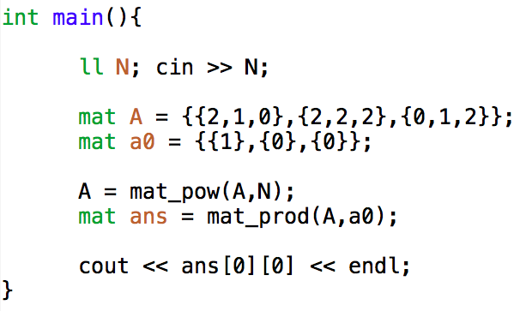
コード for Blocks
A を N 乗するだけ

Slide 53
グラフの長さ k のパスの総数
頂点数 n のグラフの隣接行列が与えられる
すべての辺の長さは１
このグラフ中の長さ k のパスの総数はいくつか
同じ辺を何度通るパスも含む
10007で割った余りを求めよ
制約
1 ≦ n ≦ 100
1 ≦ k ≦ 10⁹
1
2
4
3

Slide 54
グラフの長さ k のパスの総数 -考察-
G_{k}[u][v] : u から vへの長さ k パスの総数
が成立するため
と行列積で計算できる
G₁ 隣接行列そのもの
u
v

Slide 55
グラフの長さ k のパスの総数
つまり、
隣接行列 G を k 乗すると、
G[u][v]は u から v へのパスの総数となる
G^{k}の全要素の和が答えとなる
繰り返し二乗法により O(n³ log k)

Slide 56
コード for グラフの長さ k のパスの総数
Mat G;
Mat_pow(G,k);
ll Ans = 0;
for(int i=0; i<n; i++)
for(int j=0; j<n; j++)
Ans += G[i][j];
Ans %= mod;
cout << Ans << endl;
k 乗して、
ほぼ一緒なので
割愛します。
和を計算する。

Slide 57
Matrix Power Series (POJ3233)
n×n 行列 A, 正の整数 k, M が与えられる
以下の行列の累乗和を求め、
各要素をMで割った値を求めなさい
制約
1 ≦ n ≦ 30
1 ≦ k ≦ 10⁹
1 ≦ M ≦ 10⁴

Slide 58
愚直な解法 for Matrix Power Series
A^{k} は O(n³log k)で計算可能
すべての k に対して A^{k} を計算して
全部足すことでSを求める。
O( n³ k log k + n² k) = O(n³ k log k )で無理ぽ

Slide 59
解法 for Matrix Power Series
これも繰り返し二乗法で解ける
とすると
となるので、この行列を k 乗すればよい。

Slide 60
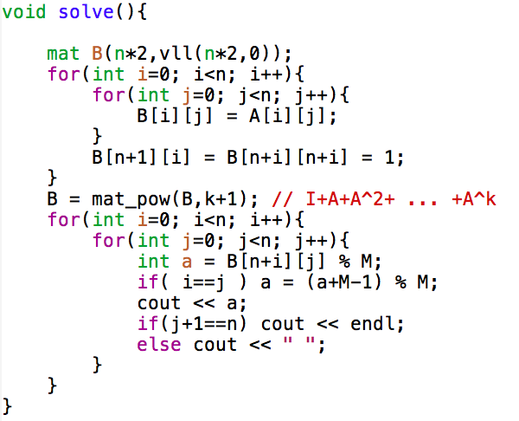
コード for Matrix Power Series

Slide 61
今日の内容
動的計画法を極める！ ← 蟻本2版 3-4
ビットDP
行列累乗
データ構造を用いて高速化
区間DP

Slide 62
データ構造を用いて高速化
Minimizing maximizer

Slide 63
Minimizing maximizer (POJ 1769)
数列を部分的にソートする機械(Sorter)が m 個並んでいる
k 番目の Sorter は k-1番目の Sorterの出力を入力とする
k 番目の Sorter は s_{k} 〜 t_{k} の区間をソートした数列を出力
1番目の Sorter 入力は、与えられる数列である
この機械の出力は、m番目の Sorter の出力の n 番目の値
m 個のSorterうち、いくつかの Sorter を取り除いても、常に最大値が出力が得られる場合がある。
Sorterの列が与えられるので、常に最大値が出力されるようなSorterの最小の個数を求めよ
制約
2 ≦ n ≦ 50000, 1 ≦ m ≦ 500000, 1 ≦ s_{k} < t_{k} ≦ n

Slide 64
Minimizing maximizer 例
n = 6, m = 6
(s,t) = { (4,9), (1,3), (3,4), (4,6), (3,7), (6,9) }

Slide 65
Minimizing maximizer 例
n = 6, m = 6
(s,t) = { (4,9), (1,3), (3,4), (4,6), (3,7), (6,9) }
この3つで十分

Slide 66
Minimizing maximizer –考察-
常に最大値が得られるのはどのような場合か？

Slide 67
Minimizing maximizer –考察-
常に最大値が得られるのはどのような場合か？
1番目の要素が最大値の場合に出力できるとき

Slide 68
DP for Minimizing maximizer
dp[ i ][ j ] : 1番目の要素が、i 番目までの Sorter を使って位置 j に移動するのに必要な最小の Sorter の数
sort | DP | 1 | 2 | 3 | 4 | 5 | 6 | 7 | 8 | 9
 | 0 | 0
(4,6) | 1 | 0
(1,3) | 2
(3,4) | 3
(4,6) | 4
(3,7) | 5
(6,9) | 6
（空欄は+∞で初期化）

Slide 69
DP for Minimizing maximizer
dp[ i ][ j ] : 1番目の要素が、i 番目までの Sorter を使って位置 j に移動するのに必要な最小の Sorter の数
sort | DP | 1 | 2 | 3 | 4 | 5 | 6 | 7 | 8 | 9
 | 0 | 0
(4,6) | 1 | 0
(1,3) | 2 | 0 |  | 1
(3,4) | 3
(4,6) | 4
(3,7) | 5
(6,9) | 6
（空欄は+∞で初期化）

Slide 70
DP for Minimizing maximizer
dp[ i ][ j ] : 1番目の要素が、i 番目までの Sorter を使って位置 j に移動するのに必要な最小の Sorter の数
sort | DP | 1 | 2 | 3 | 4 | 5 | 6 | 7 | 8 | 9
 | 0 | 0
(4,6) | 1 | 0
(1,3) | 2 | 0 |  | 1
(3,4) | 3 | 0 |  | 1 | 2
(4,6) | 4
(3,7) | 5
(6,9) | 6
（空欄は+∞で初期化）

Slide 71
DP for Minimizing maximizer
dp[ i ][ j ] : 1番目の要素が、i 番目までの Sorter を使って位置 j に移動するのに必要な最小の Sorter の数
sort | DP | 1 | 2 | 3 | 4 | 5 | 6 | 7 | 8 | 9
 | 0 | 0
(4,6) | 1 | 0
(1,3) | 2 | 0 |  | 1
(3,4) | 3 | 0 |  | 1 | 2
(4,6) | 4 | 0 |  | 1 | 2 |  | 3
(3,7) | 5
(6,9) | 6
（空欄は+∞で初期化）

Slide 72
DP for Minimizing maximizer
dp[ i ][ j ] : 1番目の要素が、i 番目までの Sorter を使って位置 j に移動するのに必要な最小の Sorter の数
sort | DP | 1 | 2 | 3 | 4 | 5 | 6 | 7 | 8 | 9
 | 0 | 0
(4,6) | 1 | 0
(1,3) | 2 | 0 |  | 1
(3,4) | 3 | 0 |  | 1 | 2
(4,6) | 4 | 0 |  | 1 | 2 |  | 3
(3,7) | 5 | 0 |  | 1 | 2 |  | 3 | 2
(6,9) | 6
（空欄は+∞で初期化）

Slide 73
DP for Minimizing maximizer
dp[ i ][ j ] : 1番目の要素が、i 番目までの Sorter を使って位置 j に移動するのに必要な最小の Sorter の数
sort | DP | 1 | 2 | 3 | 4 | 5 | 6 | 7 | 8 | 9
 | 0 | 0
(4,6) | 1 | 0
(1,3) | 2 | 0 |  | 1
(3,4) | 3 | 0 |  | 1 | 2
(4,6) | 4 | 0 |  | 1 | 2 |  | 3
(3,7) | 5 | 0 |  | 1 | 2 |  | 3 | 2
(6,9) | 6 | 0 |  | 1 | 2 |  | 3 | 2 |  | 3
（空欄は+∞で初期化）

Slide 74
DP for Minimizing maximizer
dp[ i ][ j ] : 1番目の要素が、i 番目までの Sorter を使って位置 j に移動するのに必要な最小の Sorter の数
sort | DP | 1 | 2 | 3 | 4 | 5 | 6 | 7 | 8 | 9
 | 0 | 0
(4,6) | 1 | 0
(1,3) | 2 | 0 |  | 1
(3,4) | 3 | 0 |  | 1 | 2
(4,6) | 4 | 0 |  | 1 | 2 |  | 3
(3,7) | 5 | 0 |  | 1 | 2 |  | 3 | 2
(6,9) | 6 | 0 |  | 1 | 2 |  | 3 | 2 |  | 3
（空欄は+∞で初期化）

Slide 75
DP for Minimizing maximizer
計算量 O(nm)
m 回以下を繰り返す
各行のすべての要素を更新：O(n)
1箇所のみ区間の最小値を調べる：O(n)
2 ≦ n ≦ 50000, 1 ≦ m ≦ 500000 なので無理
sort | DP | 1 | 2 | 3 | 4 | 5 | 6 | 7 | 8 | 9
 | 0 | 0
(4,6) | 1 | 0
(1,3) | 2 | 0 |  | 1
(3,4) | 3 | 0 |  | 1 | 2
(4,6) | 4 | 0 |  | 1 | 2 |  | 3
(3,7) | 5 | 0 |  | 1 | 2 |  | 3 | 2
(6,9) | 6 | 0 |  | 1 | 2 |  | 3 | 2 |  | 3

Slide 76
高速化DP for Minimizing maximizer
1箇所以外は dp[i+1][j] = dp[i][j] で無駄なので、１次元配列で管理する
m 回区間の最小値を求めるになる
区間の最小値を求めるのにセグメントツリーを使う
区間の最小値はO(log n)で求めることができる
つまりO(m log n)
sort | 1 | 2 | 3 | 4 | 5 | 6 | 7 | 8 | 9
(4,6) | 0 |  | 1 | 2 |  | 3 | 2

Slide 77
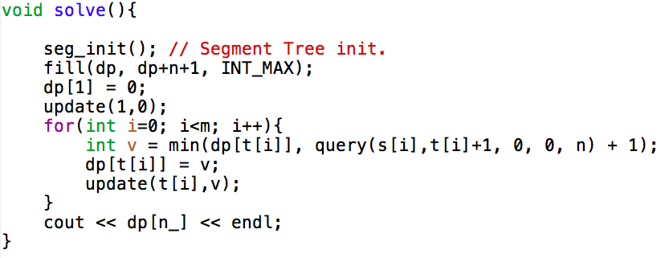
コード for minimizing maximizer

Slide 78
区間DP
連鎖行列積
ICPC2016国内予選 D問題 「ダルマ落とし」
「Bribe the Prisoners」

Slide 79
連鎖行列積
n 個の行列の連鎖がある
各行列の次元（行数r_{i} 、列数c_{i} ）が与えられる
n 個の行列の積を計算するために必要な最小のスカラー乗算の回数を求めよ
1 ≤ n ≤100
1 ≤ r, c ≤100
(30,35)
(35,15)
(15,5)
(5,10)

Slide 80
行列積（おさらい）
n×m 行列と m×l 行列の乗算
n×m×l 回のスカラー積が必要
=
n×m
m×l
n×l

Slide 81
DP for 連鎖行列積
区間DP
短い区間の結果を用いて、長い区間を計算
この間のスカラー積の最小回数？
(30,35)
(35,15)
(15,5)
(5,10)
0
4375
これらの区間の
最適値は既知
（以前に計算済）
15750
750
7875
0

Slide 82
DP for 連鎖行列積
dp[ i ][ j ] : i から j 番目の行列積に必要なスカラー積の最小値
漸化式
dp[ i ][ j ] = min_{k}( dp[ i ][ k ] + dp[ k+1 ][ j ] + prod )
prod = M[ i ].row × M[ k ].col × M[ j ].col
i
j
k
i , j の幅が小さい区間から計算をする

Slide 83
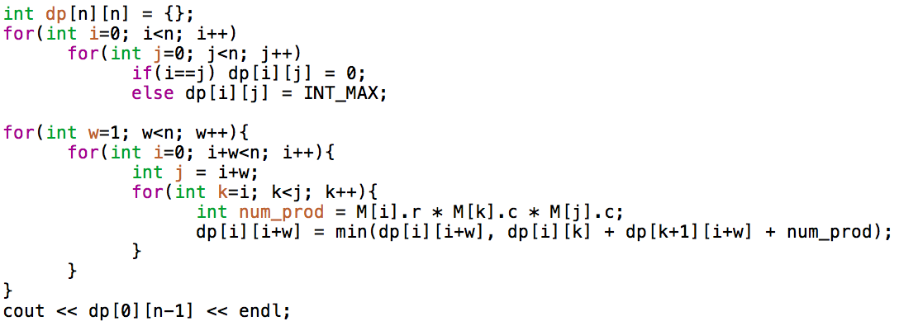
コード for 連鎖行列積
初期化
i
j
k

Slide 84
ダルマ落とし
数列が A = a₀ a_{1 ・・・} a_{n}与えられる
隣合った数字の差分が1以下のとき、それらの数字を消すことができる
この操作を再帰的に繰り返すことができる
最適の順序で数字を消したとき、消せる数字の個数の最大値を求めよ
1 ≦ n ≦ 300
0 ≦ a_{i} ≦ 10⁹

Slide 85
DP for ダルマ落とし
dp[i][j] : i 番目から j 番目で落とせる最大値
dp[i][j] = max_{k} ( dp[i][k] + dp[k][j] ) または、
dp[i][j] = dp[i+1][j-1] + 2 (間の区間が全て消せる時)
の最大値
1 | 4 | 3 | 3 | 2 | 1
0
4
2
2
4

Slide 86
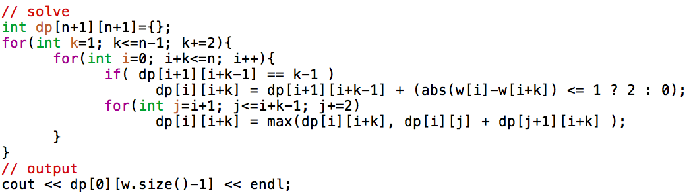
コード for ダルマ落とし
短い区間から計算
区間の開始位置 i
⚠️全体の区間の長さが偶数になるように前処理してある
（奇数長のとき末尾にダミー要素を追加）

